Slide 1
Đề Tài: QUẢN LÝ KHÁCH SẠN
Trình bày Nhóm 7:
Thành Viên:

Slide 2
1. Phát biểu bài toán
Sau khi khảo sát một vài khách sạn vừa và nhỏ trong thành phố nhóm thực hiện đã đưa ra một mô hình tổ chức và cách thức hoạt động chung cho hệ thống khách sạn
Hiện tại khách sạn chưa có một chương trình chuyên quản lý việc đặt phòng thanh toán. Nhân viên của khách sạn dùng phần mềm Excel để quản lý việc đặt phòng, đăng ký, trả phòng của khách hàng, quản lý thông tin nhân viên. Chính vì thế đã gặp một vài khó khăn sau: + Những xử lý thủ tục đặt phòng, nhận phòng, trả phòng mất thời gian và vẫn còn thực hiện thủ công.
+ Khó kiểm tra phòng hư, kiểm soát tình trạng phòng (phòng trống, phòng đang sử dụng…) do đó làm giảm chất lượng dịch vụ của khách sạn.
+ Khó khăn trong việc quản lý nhân sự, quản lý các thông tin khách hàng, thông tin hóa đơn, thông tin phiếu đăng ký phòng, đăng ký dịch vụ…
Vì vậy nhóm quyết định làm một chương trình có khả năng quản lý những thông tin đặt phòng, nhận phòng, trả phòng, các báo cáo, quản lý nhân viên, quản lý danh mục…

Slide 3
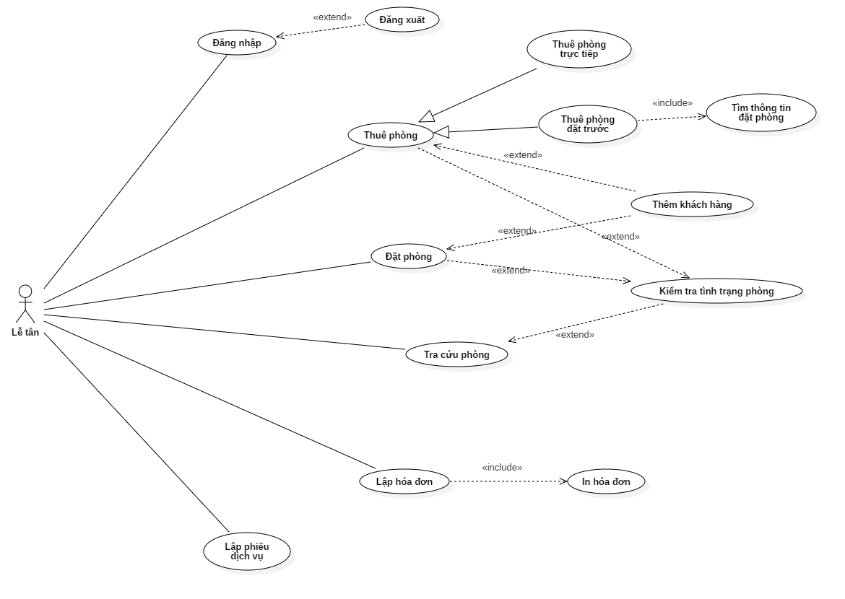
Mô hình use case nhân viên lễ tân

Slide 4
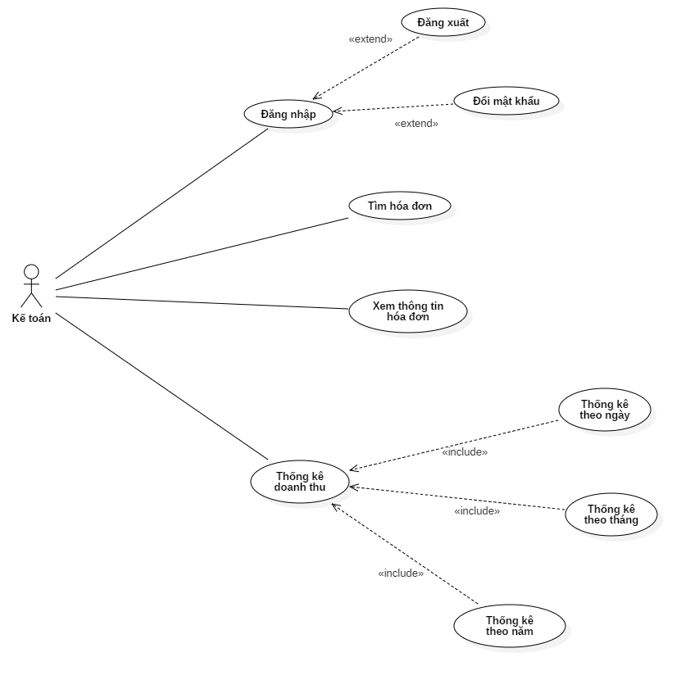
Mô hình use case nhân viên
kế toán

Slide 5
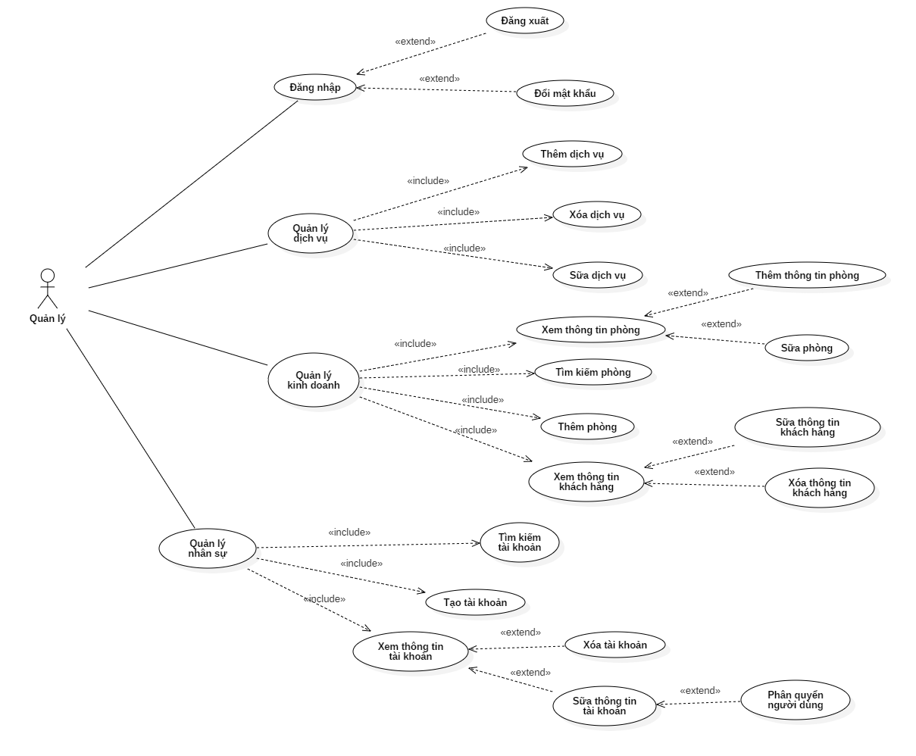
Mô hình
use case
bộ phận quản lý

Slide 6
2.2 Đặc tả use case và actor
2.2.1 Đặc tả Actor
Actor | Ý nghĩa
Nhân viên lễ tân | Có nhiệm vụ tiếp nhận khách đặt phòng và khách thuê phòng, trả lời những thắc mắc của khách hàng. Nhận yêu cầu khi khách muốn sử dụng dịch vụ của khách sạn. Thanh toán hóa đơn khi khách hàng trả phòng.
Nhân viên kế toán | Quản lý thông tin tài chính trong khách sạn, lập phiếu chi tiêu cho vấn đề sửa chửa hoặc mua sắm phục vụ việc kinh doanh. Hàng tháng nhân viên kế toán phải tiến hành kiểm kê tài chính thu chi và đóng thuế kinh doanh cho khách sạn
Nhân viên kinh doanh | Bộ phận này có nhiệm vụ quản lý danh sách khách hàng, quản lý thông tin về phòng, đưa ra chiến lược kinh doanh cụ thể cho khách sạn
Nhân viên nhân sự | Có nhiệm vụ quản lý thông tin nhân viên, thông tin giờ làm…

Slide 7
2.2 Đặc tả use case và actor
2.2.2 Đặc tả use case
Use case đăng nhập
Use case đăng xuất
Use case đổi mật khẩu
Use case đặt phòng
Use case kiểm tra tình trạng phòng
Use case tra cứu phòng
Use case thuê phòng đặt trước
Use case thuê phòng trực tiếp
Use case tìm thông tin đặt phòng
Use case lập phiếu dịch vụ
Use case lập hóa đơn
Use case tìm kiếm dịch vụ
Use case sữa dịch vụ
Use case xóa dịch vụ
Use case thêm dịch vụ
Use case tìm kiếm khách hàng
Use case xóa khách hang
Use case sữa thông tin khách hàng
Use case tìm kiếm phòng
Use case xóa phòng
Use case sữa thông tin phòng
Use case thêm phòng
Use case tạo tài khoản
Use case tìm kiếm tài khoản
Use case xóa tài khoản
Use case sữa thông tin tài khoản
Use case thống kê doanh thu
Use case tìm kiếm hóa đơn

Slide 8
Use case | Đăng nhập
Actor | Lễ tân, nhân viên kinh doanh, nhân viên nhân sự, nhân viên kế toán, nhân viên dịch vụ
Mô tả tóm tắt | Use case này mô tả các bước đăng nhập của actor vào hệ thống
Yêu cầu trước khi thực hiện | Không có
Các bước thực hiện cơ bản | Hệ thống yêu cầu actor nhập tên đăng nhập, mật khẩu Actor nhập tên đăng nhập, mật khẩu của mình và nhấn nút đăng nhập Hệ thống kiểm tra thông tin đăng nhập Hệ thống thông báo thành công và cho actor đăng nhập vào hệ thống, đồng thời phân quyền theo loại nhân viên
Các bước thực hiện thay thế | 4.1 Tên đăng nhập hoặc mật khẩu không đúng, hệ thống hiện thông báo cho người dùng và yêu cầu đăng nhập lại
Yêu cầu sau khi thực hiện | Cho phép actor đăng nhập vào hệ thống nếu đăng nhập thành công
Yêu cầu đặc biệt | Không có
Notes:
Use case 1

Slide 9
Use case | Đăng xuất
Actor | Lễ tân, nhân viên kinh doanh, nhân viên nhân sự, nhân viên kế toán, nhân viên dịch vụ
Mô tả tóm tắt | Use case này mô tả việc đăng xuất khỏi hệ thống
Yêu cầu trước khi thực hiện | Actor phải đăng nhập thành công
Các bước thực hiện cơ bản | Actor chọn chức năng đăng xuất khỏi hệ thống Hệ thống hiển thị yêu cầu xác nhận từ actor Actor dùng xác nhận đăng xuất Hệ thống đăng xuất actor khỏi hệ thống
Các bước thực hiện thay thế | 3.1 Actor không xác nhận đăng xuất thì hệ thống sẽ giữ nguyên hiện tại
Yêu cầu sau khi thực hiện | Đăng xuất actor khỏi hệ thống và bỏ quyển sử dụng hệ thống của actor
Yêu cầu đặc biệt | Không có
Notes:
Use case 2

